Slide 1
Secrétariat Bureautique
Par Comandweb, NIU: P128516438090Z
Booster votre potentiel
Douala – Bafoussam - Yaoundé
www.boostformations.comandweb.cm
656 11 78 21

Slide 2
Par Comandweb, NIU: P128516438090Z
Présente
5
Séminaires
Indispensables!!
Secrétariat Bureautique
Pour booster vos compétences
Douala – Bafoussam - Yaoundé
www.boostformations.comandweb.cm
656 11 78 21

Slide 3
Des formations approfondies en 3-8 Jours
Bureautique Suite
Secrétariat Bureautique
Gestion Informatisée
Communication Digitale
Communication Polytechnique
Management Polyvalent
Douala – Bafoussam - Yaoundé
www.boostformations.comandweb.cm
656 11 78 21

Slide 4
En savoir Plus….
656 11 78 21

Slide 5
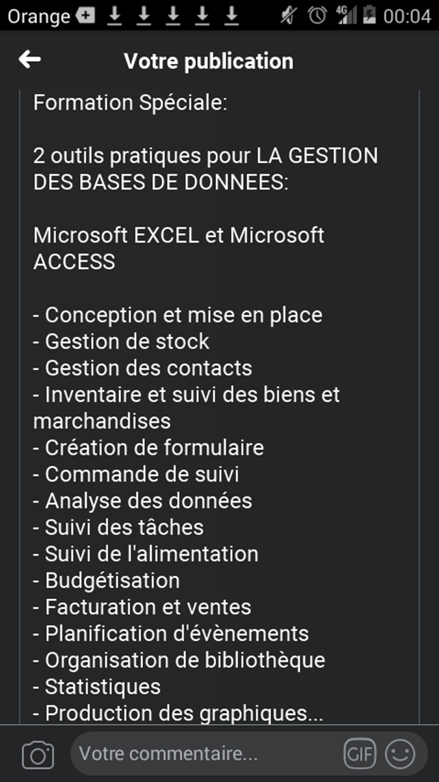
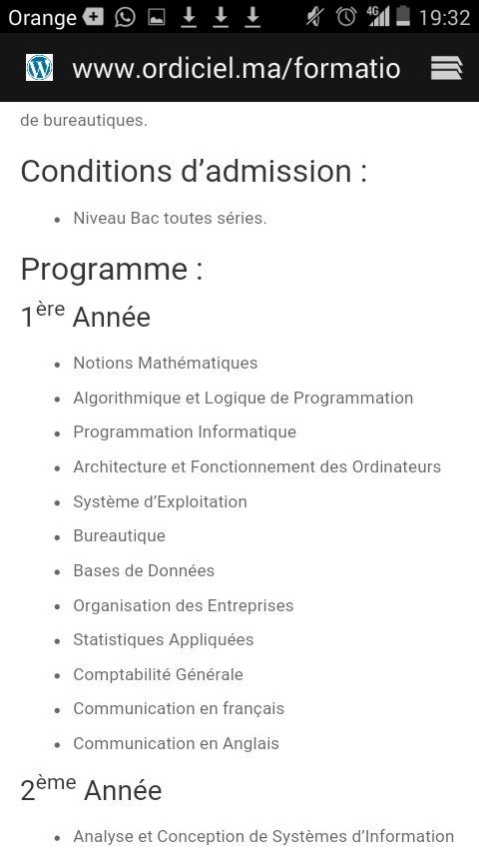
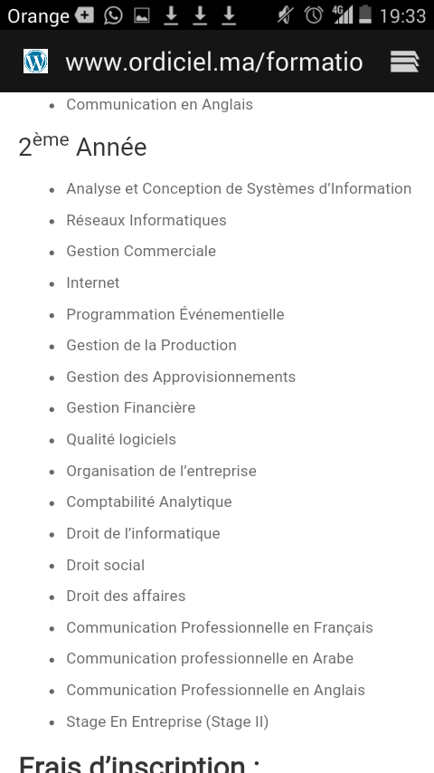
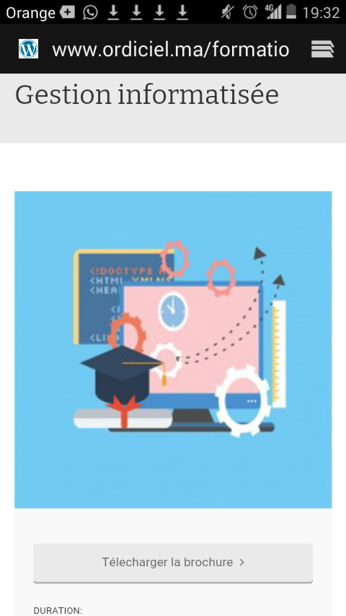
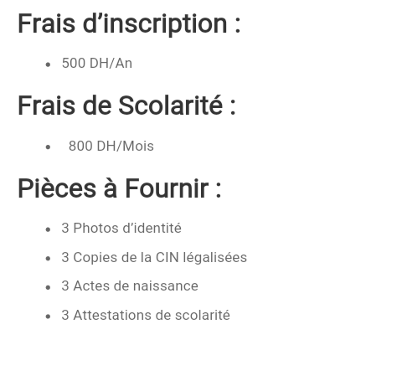
SEMINAIRE
Bureautique Suite
Mieux utiliser les logiciels de bureautique,
Rédiger et mettre en forme des documents professionnels sur Word
Préparer des calculs et des rapports sur Excel
2 Jrs
Monter des diaporamas et de superbes présentations Powerpoint
(24 h)
Excel
Powerpoint.
Word
25 000 FCFA
+237 656117821
Boost Formations
boostformations@gmail.com
Douala – Bafoussam - Yaoundé
www.boostformations.comandweb.cm
656 11 78 21

Slide 6
SEMINAIRE
Gestion Informatisée
Formaliser et Opérationnaliser la gestion des affaires courantes.
Gestion des stocks et des contacts
Inventaire et suivi des biens
Création de formulaire
Suivi des tâches - Suivi de l’alimentation
Budgétisation, Facturation et ventes
Planification d’événements
Organisation de bibliothèque
Statistiques et Analyse des données
Production des graphiques
4 Jrs
(32 h)
50 000 FCFA
+237 656117821
Boost Formations
boostformations@gmail.com
Douala – Bafoussam - Yaoundé
www.boostformations.comandweb.cm
656 11 78 21

Slide 7
SEMINAIRE
Gestion Informatisée
(1/2)
Formaliser et Opérationnaliser la gestion des affaires courantes.
Inventaire et suivi des biens
Création de formulaire
Suivi des tâches - Suivi de l’alimentation
Planification d’événements
Organisation de bibliothèque
2 Jrs
(16 h)
25 000 FCFA
+237 656117821
Boost Formations
boostformations@gmail.com
Douala – Bafoussam - Yaoundé
www.boostformations.comandweb.cm
656 11 78 21

Slide 8
SEMINAIRE
Gestion Informatisée
(2/2)
Formaliser et Opérationnaliser la gestion des affaires courantes.
Gestion des stocks et des contacts
Budgétisation, Facturation et ventes
Statistiques et Analyse des données
Production des graphiques
2 Jrs
(32 h)
25 000 FCFA
+237 656117821
Boost Formations
boostformations@gmail.com
Douala – Bafoussam - Yaoundé
www.boostformations.comandweb.cm
656 11 78 21

Slide 9
SEMINAIRE
Communication
Digitale
Construire et développer une image, une communauté et un chiffre d’affaires en ligne
Principes de marketing fondamental
CRMs et Gestion du tunnel de ventes
Référencement web
Méthodologie facebook et Meta
Méthodologie Tik tok
Méthodologie Linkedin
Instagram, Pinterest et Twitter
4 Jrs
(32 h)
50 000 FCFA
+237 656117821
Boost Formations
boostformations@gmail.com
Douala – Bafoussam - Yaoundé
www.boostformations.comandweb.cm
656 11 78 21

Slide 10
SEMINAIRE
Communication
Digitale
(1/2)
Construire et développer une image, une communauté et un chiffre d’affaires en ligne
Principes de marketing fondamental
Méthodologie facebook
Méthodologie Instagram et Whatsapp
Méthodologie Tik tok
2 Jrs
(16 h)
28 000 FCFA
+237 656117821
Boost Formations
boostformations@gmail.com
Douala – Bafoussam - Yaoundé
www.boostformations.comandweb.cm
656 11 78 21

Slide 11
SEMINAIRE
Communication
Digitale
(2/2)
Construire et développer une image, une communauté et un chiffre d’affaires en ligne
Ventes en ligne
CRMs et Gestion du tunnel de ventes
Référencement web
Méthodologie Linkedin
Méthodologie twitter
2 Jrs
(16 h)
28 000 FCFA
+237 656117821
Boost Formations
boostformations@gmail.com
Douala – Bafoussam - Yaoundé
www.boostformations.comandweb.cm
656 11 78 21

Slide 12
SEMINAIRE
Communication polytechnique
Recyclage, renforcement des capacités et la polyvalence en communication des organisations.
Méthodes d’audits et plans de communication
Principes de publicité et mediaplanning
Bases en infographie (canva, photoshop)
Bases en animation vidéo (animations powerpoint)
Bases en community management (meta, twitter, linkedin)
Administration de sites web (wordpress et Joomla)
Gestion de Projet évènementiel
6 Jrs
(48h)
50 000 FCFA
+237 656117821
Boost Formations
boostformations@gmail.com
Douala – Bafoussam - Yaoundé
www.boostformations.comandweb.cm
656 11 78 21

Slide 13
SEMINAIRE
Communication polytechnique
(1/2)
Recyclage, renforcement des capacités et la polyvalence en communication des organisations.
Principes de publicité
Bases en infographie (canva, photoshop)
Bases en animation vidéo (animations powerpoint)
3 Jrs
(24h)
33 000 FCFA
+237 656117821
Boost Formations
boostformations@gmail.com
Douala – Bafoussam - Yaoundé
www.boostformations.comandweb.cm
656 11 78 21

Slide 14
SEMINAIRE
Communication polytechnique
(2/2)
Recyclage, renforcement des capacités et la polyvalence en communication des organisations.
Méthodes d’audits et plans de communication
Méthodes de mediaplanning
Community management (meta facebook, twitter, linkedin)
Administration de sites web (wordpress et Joomla)
Gestion de Projet évènementiel
3 Jrs
(24h)
33 000 FCFA
+237 656117821
Boost Formations
boostformations@gmail.com
Douala – Bafoussam - Yaoundé
www.boostformations.comandweb.cm
656 11 78 21

Slide 15
SEMINAIRE
Management
Polyvalent
L’essentiel à savoir dans les disciplines les plus importantes pour les PME, afin de mieux travailler avec les autres services et participer plus efficacement à la prise de décision.
Comptabilité
Communication
Ressources Humaines
Gestion de Projet
Fiscalité
Marketing
Droit des Affaires
Gestion Informatisée
8 Jrs
(64h)
80 000 FCFA
+237 656117821
Boost Formations
boostformations@gmail.com
Douala – Bafoussam - Yaoundé
www.boostformations.comandweb.cm
656 11 78 21

Slide 16
Contactez-nous….
656
11
78
21

Slide 17
Secrétariat Bureautique
Par Comandweb, NIU: P128516438090Z
Booster votre potentiel
A très bientôt…

